Slide 1



Slide 2

Geoteknik – Klassificering av jord
Lars Johansson 2023-08-23

Slide 3
Grunder för klassificering
Jord klassificeras utifrån följande kriterier:
andelen finmaterial (finjordshalt)
andelen sand (sandhalt)
andelen grus (grushalt)
Andelen finmaterial, sand, grus bestäms med kornstorleksfördelningskurvor på basis av siktförsök.
Vid klassificeringen används nomogram baserat på Eurokod:
Nomogram för mineraljordar
Nomogram för moräner

Slide 4
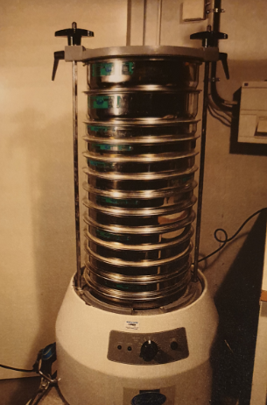
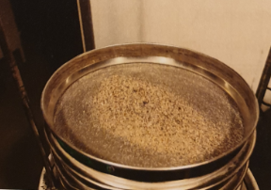
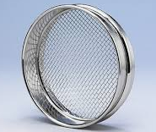
Siktförsök
 | Sikt, mm | 0,063 | 0,125 | 0,25 | 0,5 | 1 | 2 | 4 | 5,6 | 8 | 11,2 | 16 | 22,4 | 31,5 | 45 | 63
Prov 1: | Passerar | 17 | 28,5 | 44,9 | 58,1 | 65,3 | 70,5 | 74,9 | 77,4 | 80,9 | 82,3 | 84,2 | 86,6 | 92 | 93,7 | 100
 | Sikt, mm | 0,063 | 0,125 | 0,25 | 0,5 | 1 | 2 | 4 | 5,6 | 8 | 11,2 | 16 | 22,4 | 31,5 | 45 | 63
Prov 2: | Passerar | 15,9 | 27,1 | 45,8 | 64,2 | 75,2 | 82,4 | 88 | 90,4 | 92,9 | 94,9 | 95,2 | 96,2 | 96,9 | 96,9 | 100

Slide 5
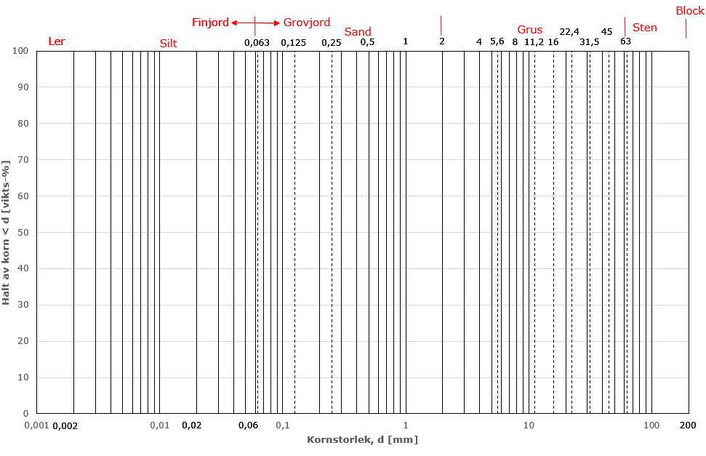
Kornstorleksfördelningskurva

Slide 6
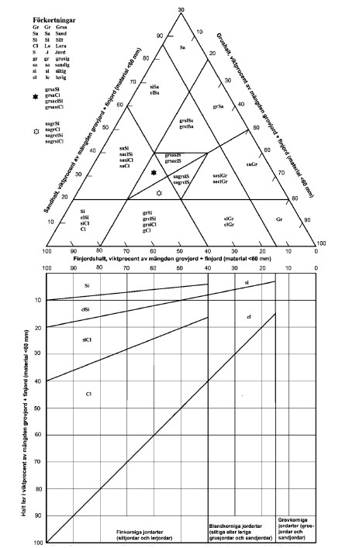
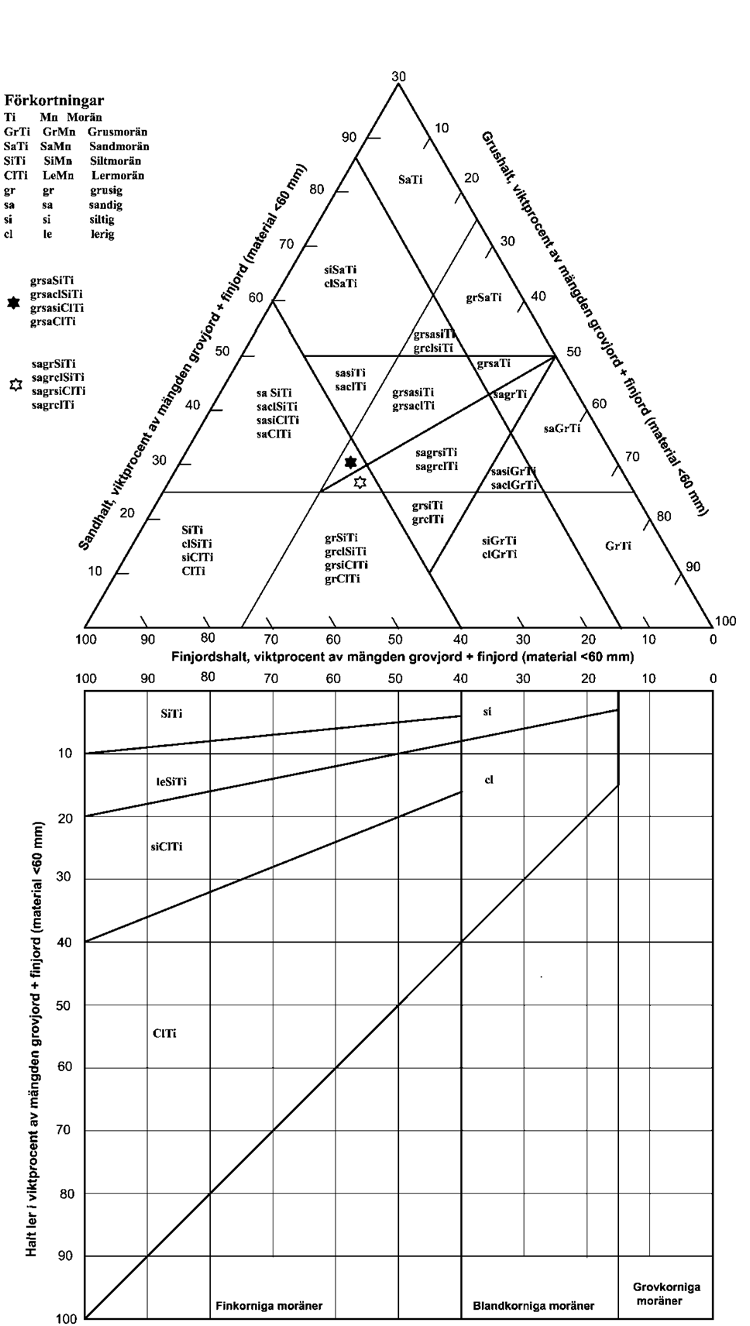
Nomogram

Slide 7
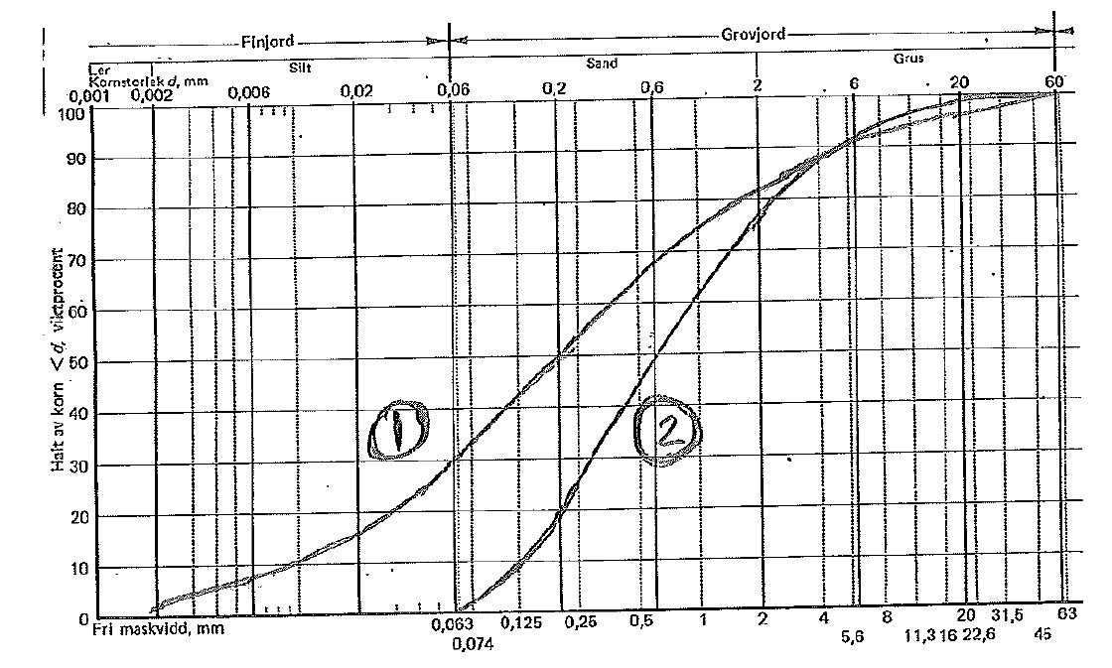
Kornstorleksfördelningskurvor
Ju flackare kurva, desto fler korn-
storlekar finns i jorden → månggraderad
Ju brantare kurva, desto färre korn-
storlekar finns i jorden → ensgraderad

Slide 8
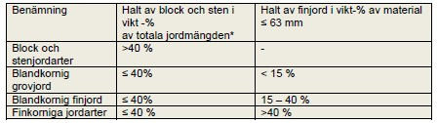
Kompletterande klassificering / finjordsinnehåll

Slide 9
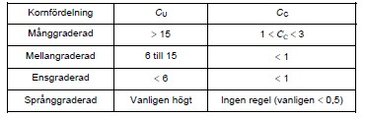
Kompletterande klassificering / graderingstal
C_{u} = d₆₀ / d₁₀
C_{u} < 6 svårpackad
6 < C_{u} < 15 packningsbar
C_{u} > 15 oftast lättpackad

Slide 10
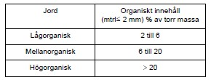
Kompletterande klassificering / organisk halt

Slide 11
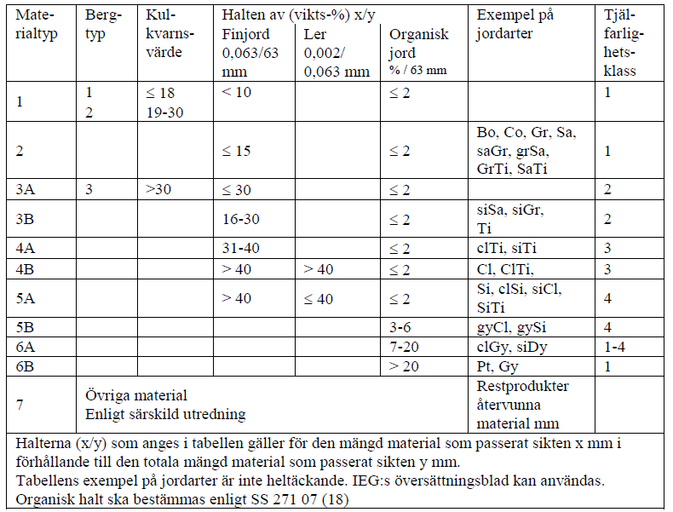
Kompletterande klassificering / materialtyp och tjälfarlighetsklass

